Slide 1

KẾ HOẠCH BÀI DẠY TÍCH HỢP GIÁO DỤC STEM LỚP 1
Môn : Hoạt động trải nghiệm
Hoạt động giáo dục theo chủ đề - Bài 4: Yêu thương gia đình (Tiếp)

Slide 2
  HS thực hiện được hành động yêu thương trong một số tình huống giao tiếp thông thường.
  HS hoàn thành sản phẩm thiệp chúc mừng 20/10 và dành những lời chúc tốt đẹp cho người phụ nữ mà em yêu quý.
  HS mạnh dạn tự tin chia sẻ trước lớp.
  HS có ý thức trách nhiệm, biết yêu thương, quan tâm, giúp đỡ mọi người xung quanh.
I. Yêu cầu cần đạt
II. Đồ dùng dạy học
  Mẫu thiệp.
  Hình ảnh các vật dụng làm thiệp.
  Vật liệu và dụng cụ làm thiệp.
III. Các hoạt động dạy học chủ yếu
  Khởi động
  Hoạt động 3: Xử lí tình huống
  Hoạt động 4: Làm thiệp tặng người phụ nữ mà em yêu quý (tích hợp giáo dục Stem)
  Củng cố, dặn dò

Slide 3
1. Khởi động

Slide 4


Slide 5
2. Hoạt động 3: Xử lí tình huống

Slide 6
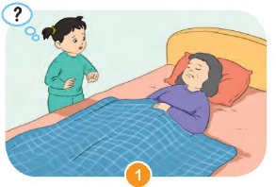
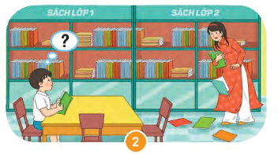
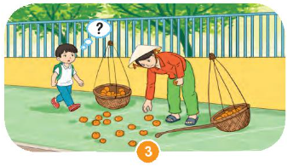
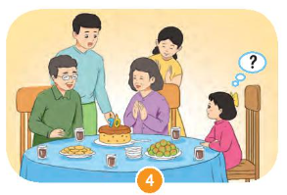
Hoạt động 3: Xử lí tình huống

Slide 7

Thảo luận nhóm 2, trả lời câu hỏi: Nếu em là bạn nhỏ trong từng tranh, em sẽ làm gì?

Slide 8
3. Hoạt động 4: Làm thiệp tặng người phụ nữ mà em yêu quý

Slide 9
Hoạt động 4: Làm thiệp tặng người phụ nữ mà em yêu quý
Xác định vấn đề thông qua tình huống
Khám phá
Thảo luận, thực hành làm sản phẩm theo nhóm
Trình bày sản phẩm trước lớp

Slide 10

Tình huống
Nhân dịp kỉ niệm 20/10, bạn An muốn làm một tấm thiệp xinh xắn dành tặng người phụ nữ mà bạn yêu quý. Các em hãy giúp bạn làm một tấm thiệp đơn giản nhé.

Slide 11
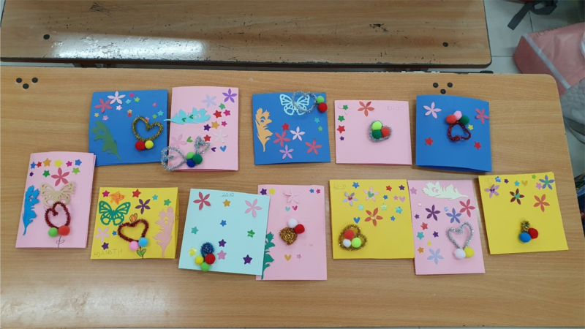

Slide 12
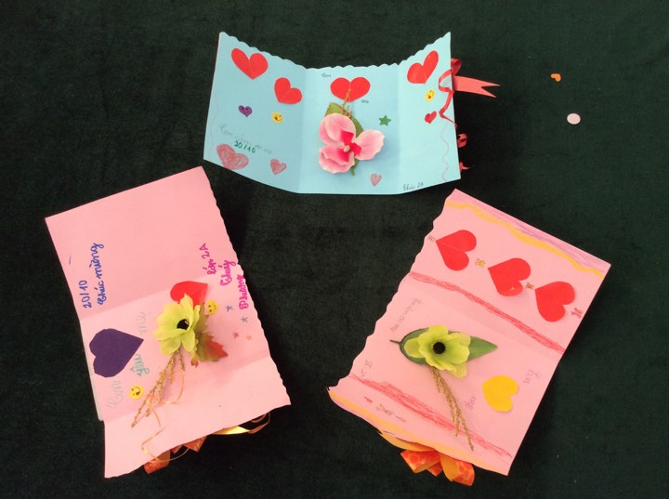

Slide 13
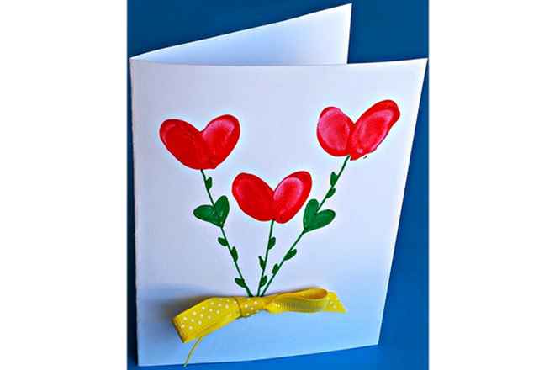
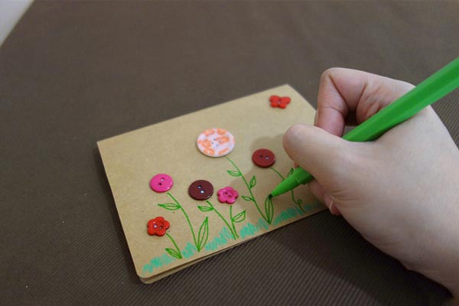

Slide 14
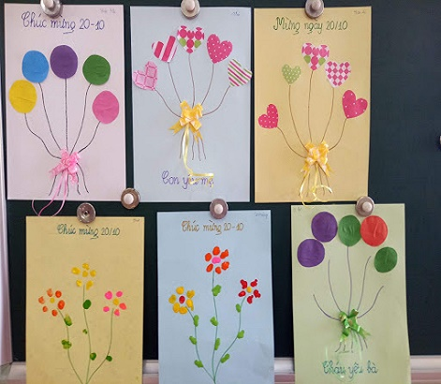

Slide 15

Bước 1: Chuẩn bị vật liệu
Bước 2: Thực hành làm sản phẩm

Slide 17
4. Củng cố, dặn dò

